Slide 1
实验1：线上线下数据库安装实验
交通大数据技术
马晓磊
北京航空航天大学
Notes:
Today I will just do an overview of this course.

Slide 2
实验目的
完成线下空间数据库PostgreSQL安装
完成PostGIS空间插件安装
完成线上阿里云服务器DMS配置

Slide 3
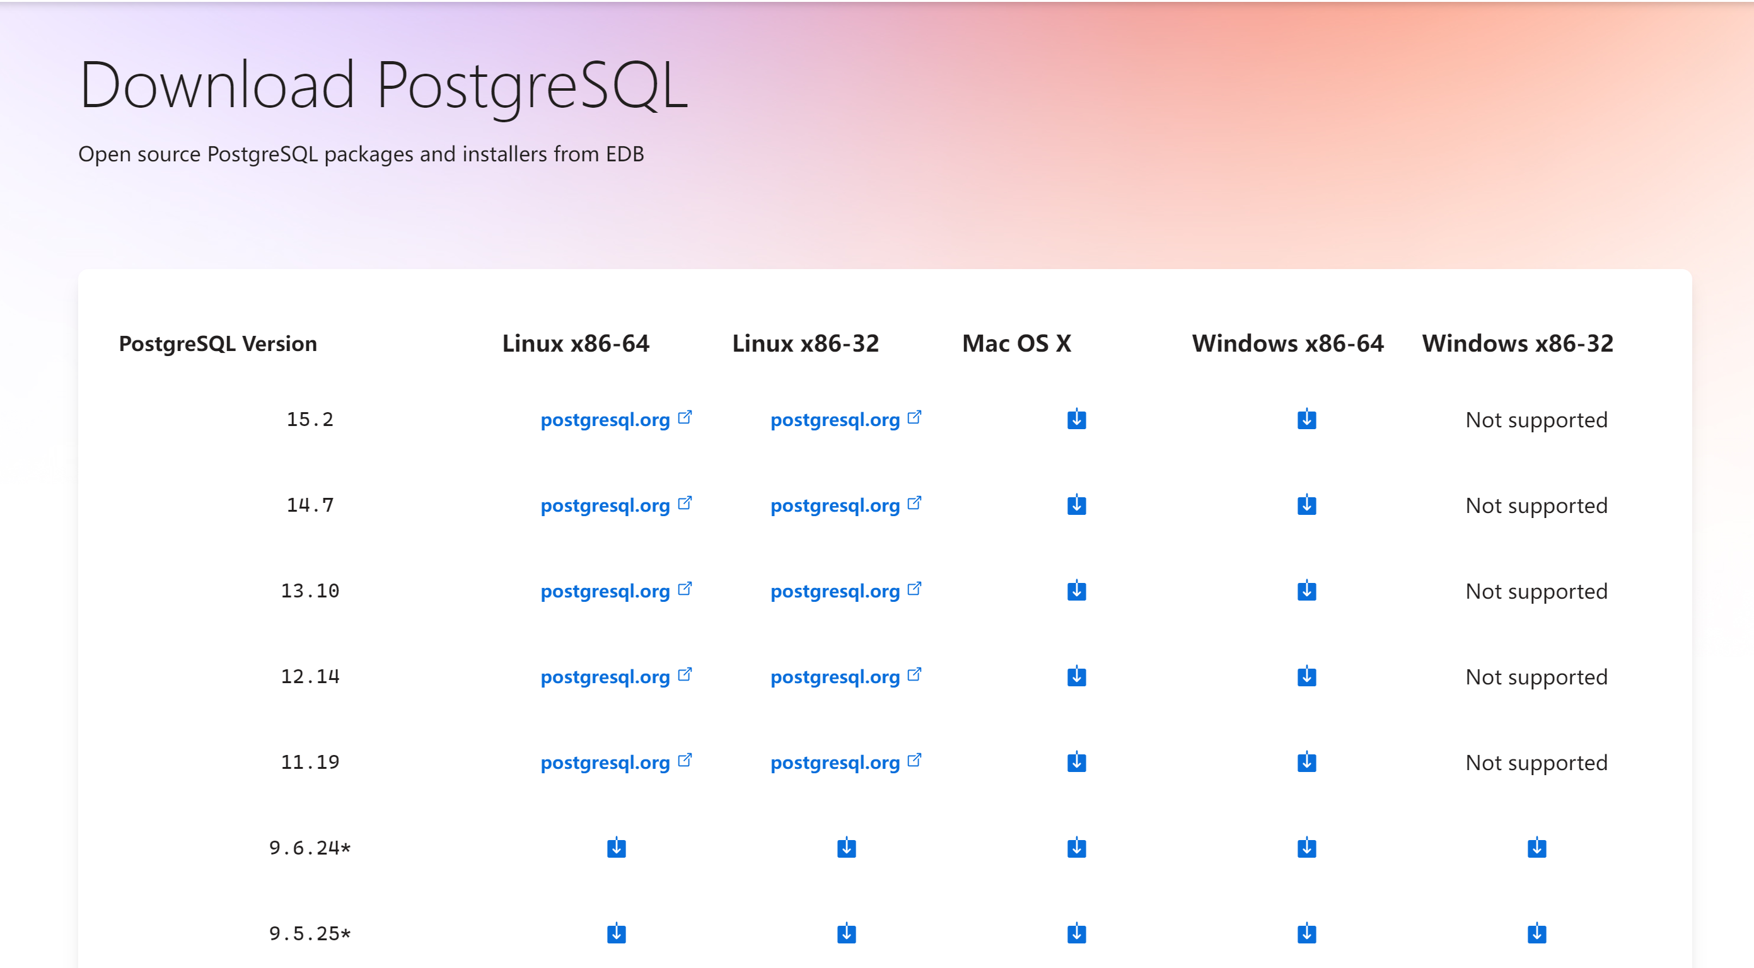
空间数据库安装
PostgreSQL
下载：https://www.enterprisedb.com/downloads/postgres-postgresql-downloads
选择PostgreSQL 14 Window 64位版本

Slide 4
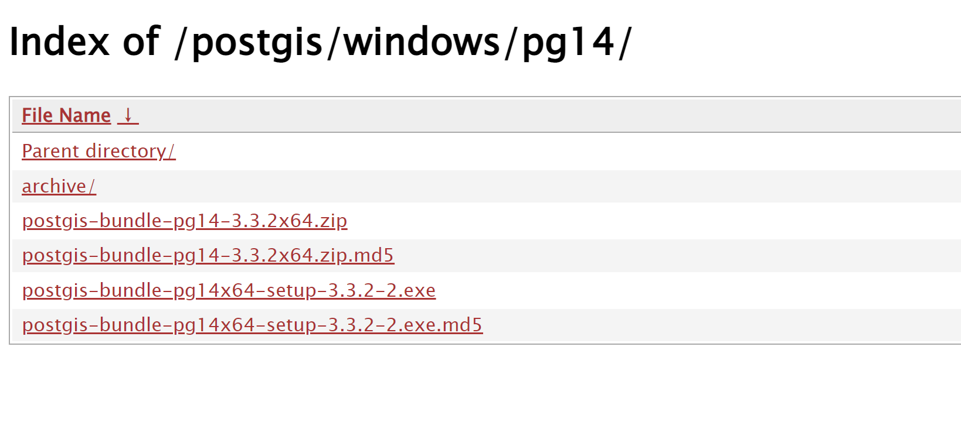
空间数据库安装
PostgreGIS
下载：https://download.osgeo.org/postgis/windows/pg14/
选择最新版本
64位exe安装包

Slide 5
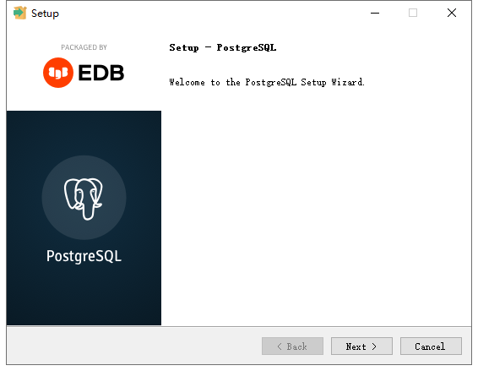
空间数据库安装
PostgreSQL
安装：
点next

Slide 6
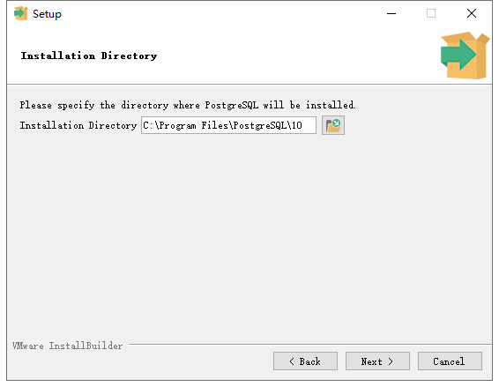
空间数据库安装
PostgreSQL
安装：
选择安装路径

Slide 7
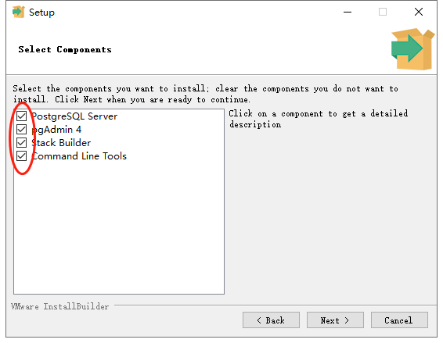
空间数据库安装
PostgreSQL
安装：
勾选所有组件

Slide 8
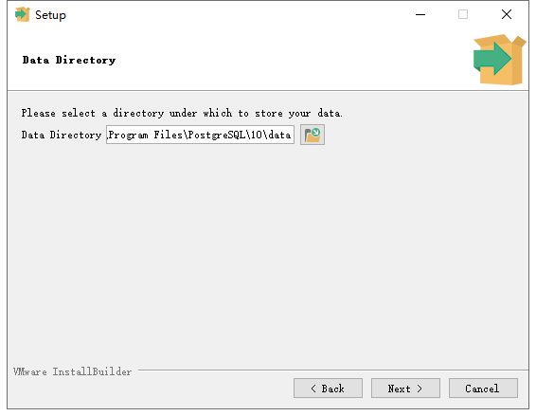
空间数据库安装
PostgreSQL
安装：
设置数据存储路径

Slide 9
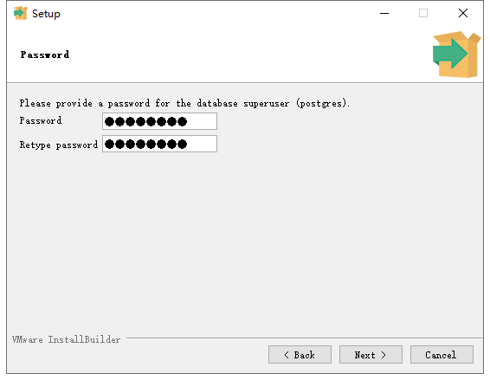
空间数据库安装
PostgreSQL
安装：
设置超级管理员密码
务必牢记
务必牢记
务必牢记

Slide 10
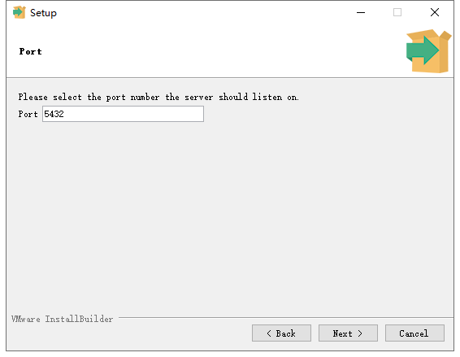
空间数据库安装
PostgreSQL
安装：
设置端口号
推荐默认（5432）
除非5432端口被占用，不建议设置其他端口

Slide 11
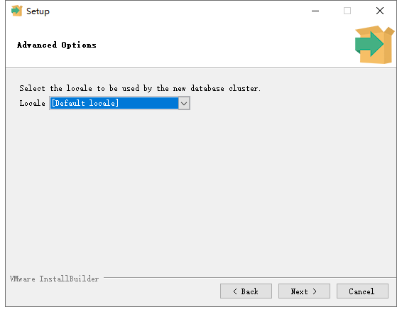
空间数据库安装
PostgreSQL
安装：
设置区域
推荐默认

Slide 12
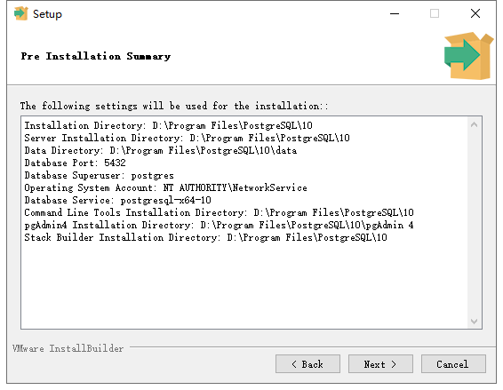
空间数据库安装
PostgreSQL
安装：
设置端口号
点两次next开始安装

Slide 13
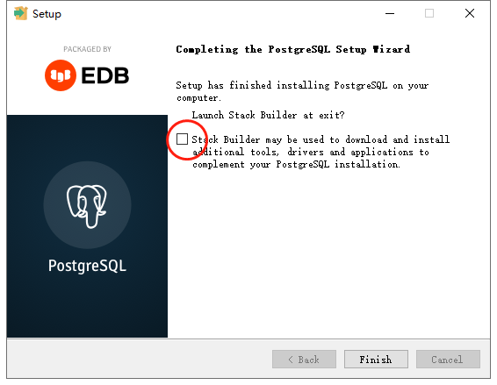
空间数据库安装
PostgreSQL
安装：
安装结束
取消勾选
点finish

Slide 14
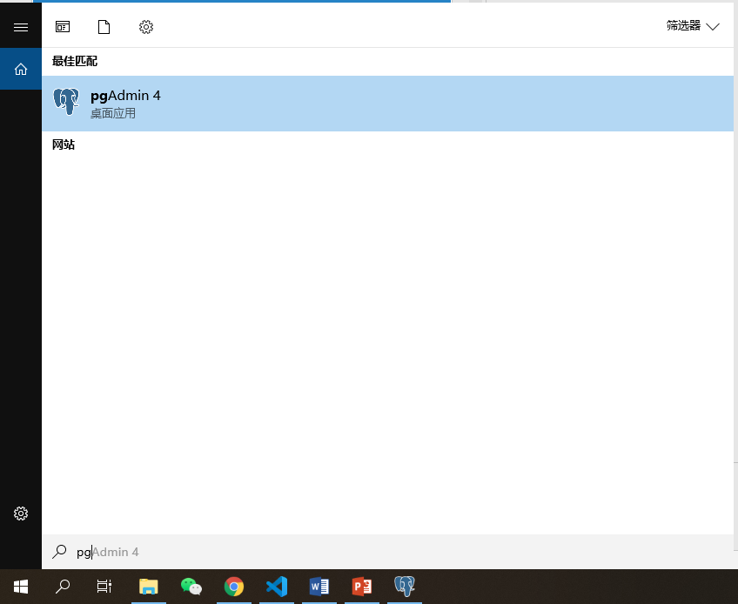
空间数据库安装
PostgreSQL
验证安装：
点击windows搜索
搜索pgAdmin 4
运行
如果搜不到也可以在安装路径下pgAdmin4/bin/里面找到exe文件运行

Slide 15
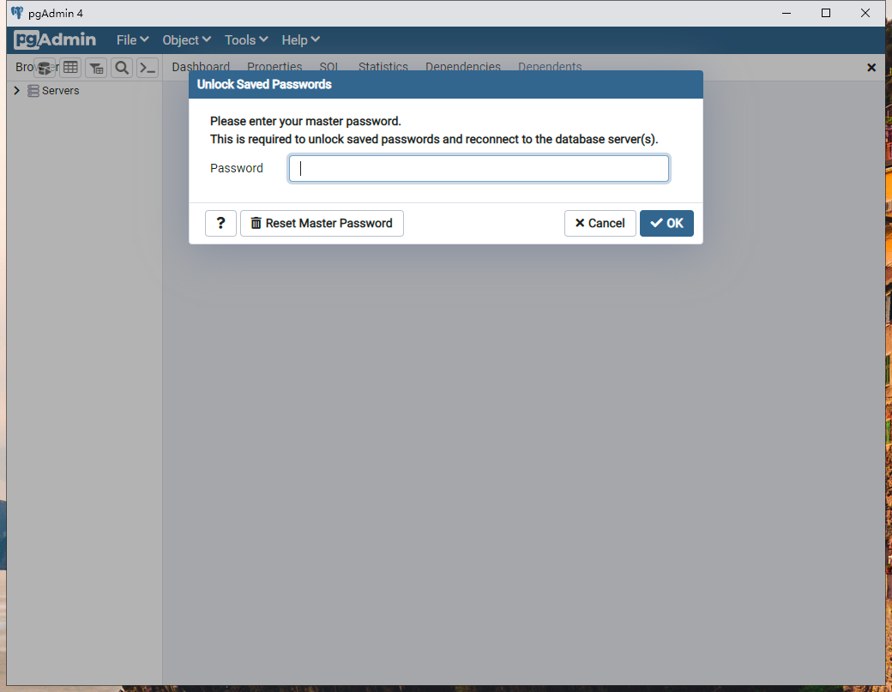
空间数据库安装
PostgreSQL
验证安装：
输入超级管理员密码
点击OK

Slide 16
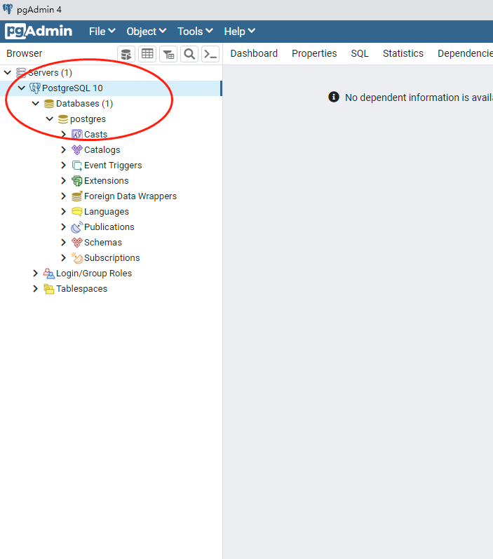
空间数据库安装
PostgreSQL
验证安装：
点开左侧的数据库，没有报错顺利连接
说明我们的postgreSQL安装顺利完成

Slide 17
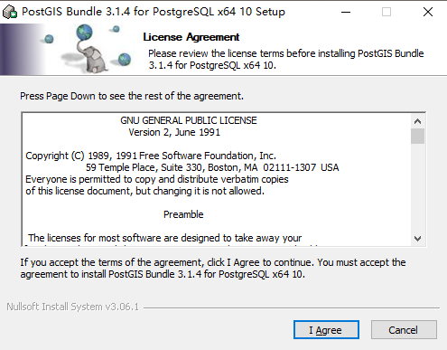
空间数据库安装
PostGIS安装
点I Agree

Slide 18
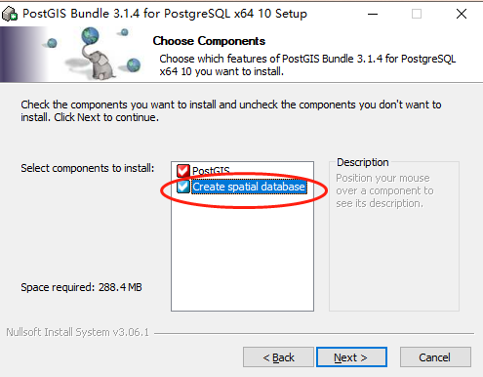
空间数据库安装
PostGIS安装
勾选这一项会创建一个示例的空间数据库（推荐勾选）

Slide 19
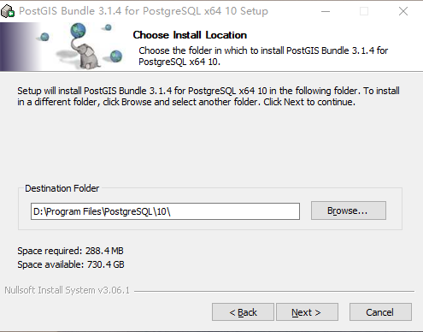
空间数据库安装
PostGIS安装
设置为postgreSQL的安装路径

Slide 20
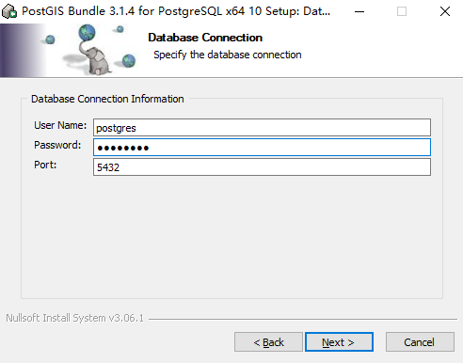
空间数据库安装
PostGIS安装
输入超级管理员密码
设置端口号

Slide 21
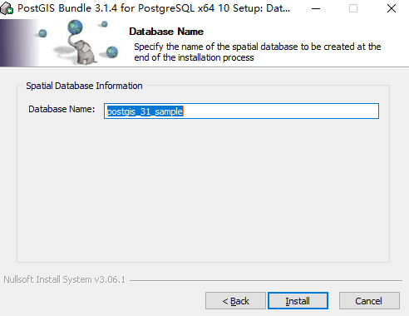
空间数据库安装
PostGIS安装
实例数据库的名字

Slide 22
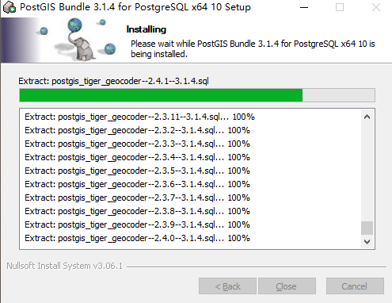
空间数据库安装
PostGIS安装
开始安装

Slide 23
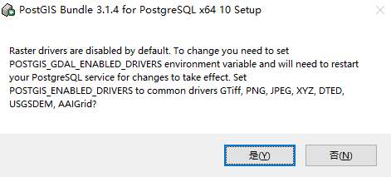
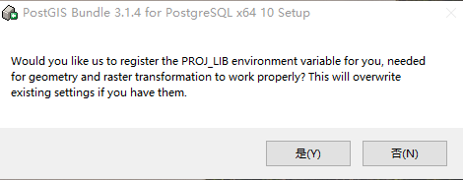
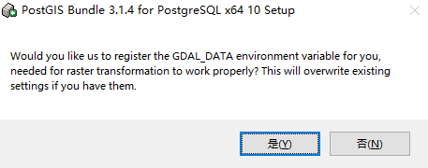
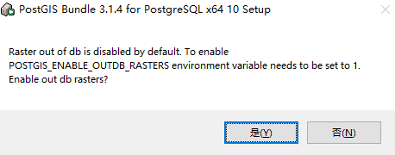
空间数据库安装
PostGIS安装
安装过程中会有若干个弹窗，全部点是

